Slide 1
Events Management Application
Echipa 3:
Mogan Andreea-Monica
Neagoe Iulia-Gabriela
Ghinda Denisa-Maria
Andrei Iuliana-Elena
Jinga Oana-Alexandra

Slide 2
Events Management Application
1. Alegerea si descrierea modului de dezvoltare software
2. Desemnarea rolurilor si responsabilitatilor in cadrul echipei
3. Structura bazei de date si descrierea tabelelor
4. Modelarea arhitecturii sistemului (Diagrama de Clasa & Use Case)
5. Testarea in Postman

Slide 3
1. Alegerea si descrierea modului de dezvoltare software
Pentru dezvoltarea aplicației de management al evenimentelor, am ales metodologia Agile datorită flexibilității și eficienței sale în proiecte care implică cerințe dinamice și colaborare strânsă între membrii echipei.
Planificare initiala: definirea cerintelor functionale si tehnice.
Dezvoltare iterativa: implementarea treptata a functionalitatilor CRUD, integrarea unei metode de Securitate.
Testare continua: verificarea fiecarei functionalitati prin testare manuala folosind unelte specifice.
Tehnologii folosite:
Backend: Java + Spring Boot
Baza de date: MySQL Database
Testare: Postman pentru testarea si validarea operatiilor CRUD.

Slide 4
2. Desemnarea rolurilor si responsabilitatilor in cadrul echipei
Project Manager –Ghinda Denisa
Dezvoltarea aplicatiei –Jinga Oana & Andrei Iuliana
Testare în Postman-Mogan Andreea
Baza de date-Neagoe Iulia

Slide 5
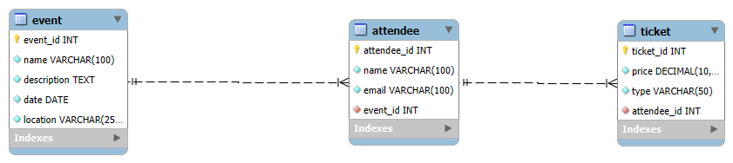
3. Structura bazei de date si descrierea tabelelor

Slide 6
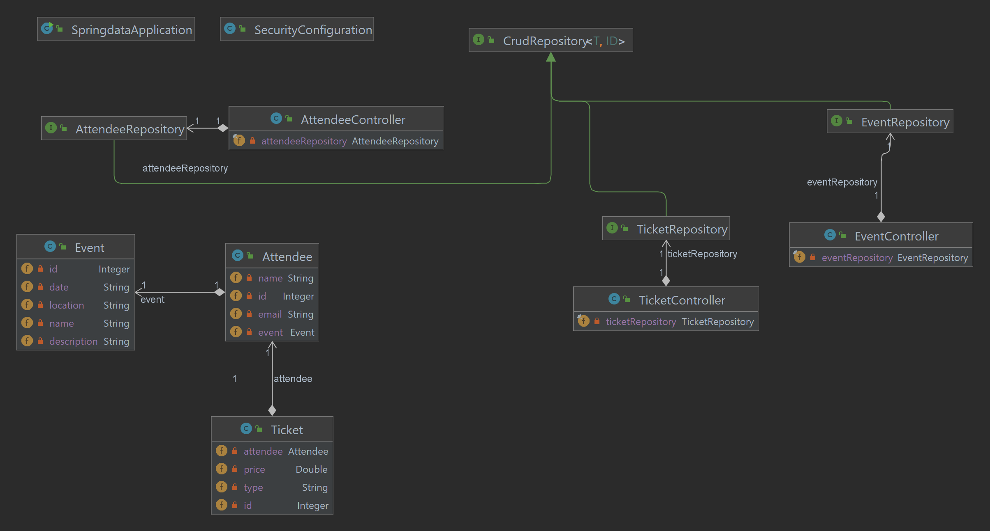
4.1 Modelarea arhitecturii sistemului -Diagrama de Clasa

Slide 7
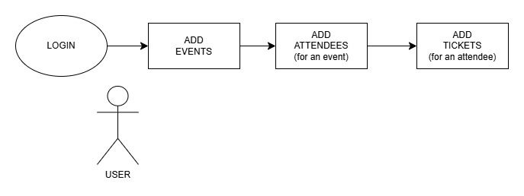
4.1 Modelarea arhitecturii sistemului –Use Case
Event:GET,POST,PUT,DELETE
Attendee:GET,POST,PUT,DELETE
Ticket:GET,POST,PUT,DELETE

Slide 8
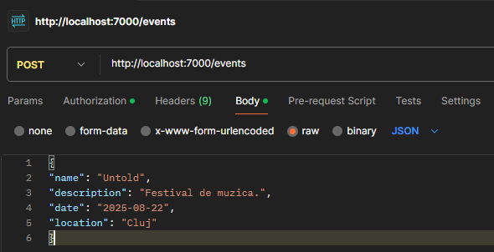
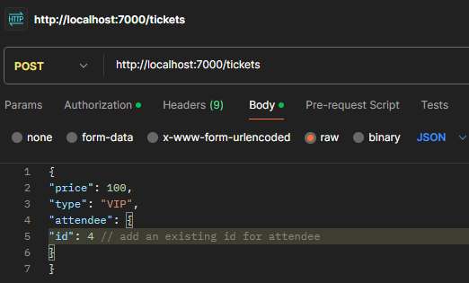
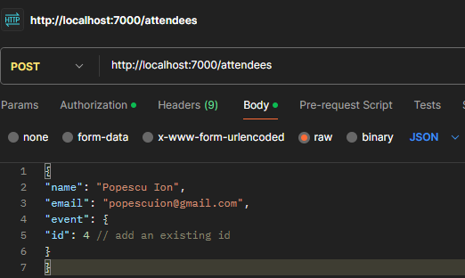
5. Testarea in Postman
Add event
Add ticket
Add attendee

